Slide 1
PODNIESIENIE JAKOŚCI KSZTAŁCENIA
W SZKOŁACH PONADGIMNAZJALNYCH
W ZAKRESIE UMIEJĘTNOŚCI OKREŚLONYCH
W PODSTAWIE PROGRAMOWEJ
ZE SZCZEGÓLNYM UWZGLĘDNIENIEM UMIEJĘTNOŚCI W ZAKRESIE MATEMATYKI

Slide 2
Materiały adresowane do dyrektorów szkół, kadry pedagogicznej
przygotowane przez:
Departament Jakości Edukacji
Departament Kształcenia Zawodowego i Ustawicznego
Ministerstwa Edukacji Narodowej
Ośrodek Rozwoju Edukacji
Krajowy Ośrodek Wspierania Edukacji Zawodowej i Ustawicznej

Slide 3
KSZTAŁCENIE W SZKOŁACH PONADGIMNAZJALNYCH
OD ROKU SZKOLNEGO 2012/2013.
Z dniem 1 września 2012 r. szkoły ponadgimnazjalne zostały objęte zmianami, których celem jest:
podniesienie jakości kształcenia
lepsze przygotowanie młodzieży do życia w społeczeństwie opartym na wiedzy.

Slide 4
Zmiany programowe i organizacyjne dotyczą kształcenia ogólnego i kształcenia zawodowego.
Są ukierunkowane na dostosowanie procesu kształcenia do możliwości, indywidualnych potrzeb i zainteresowań uczniów
Bardziej efektywne przygotowanie ich do podjęcia nauki w szkołach wyższych i aktywności na rynku pracy.

Slide 5
Uczniowie powinni nabyć w trakcie całego cyklu kształcenia kompetencje kluczowe, na które składają się:
wiedza
umiejętności
a także postawy pozwalające na świadome funkcjonowanie w życiu społeczno-gospodarczym.

Slide 6
Ze względu na potrzeby gospodarki opartej na wiedzy za szczególnie istotne uznano stworzenie warunków, dzięki którym wzrośnie liczba uczniów zainteresowanych naukami ścisłymi,
a w następstwie liczba studentów wybierających taką ścieżkę edukacyjną.

Slide 7
O PODNIESIENIU JAKOŚCI KSZTAŁCENIA W NASZEJ ZSZ BĘDZIE ŚWIADCZYŁO TO, ŻE WIĘKSZY PROCENT UCZNIÓW ZDA POMYŚLNIE EGZAMIN ZAWODOWY.

Slide 8
Począwszy od 1 września 2012 r., w klasach pierwszych szkół ponadgimnazjalnych (liceum ogólnokształcącym, technikum i zasadniczej szkole zawodowej) obowiązuje nowa podstawa programowa kształcenia ogólnego określona w rozporządzeniu Ministra Edukacji Narodowej z dnia 27 sierpnia 2012 r. w sprawie podstawy programowej wychowania przedszkolnego oraz kształcenia ogólnego w poszczególnych typach szkół (Dz. U. z 2012 r., poz. 977, z późn.zm.).

Slide 9
Wymiar godzin nauczania poszczególnych przedmiotów został określony na poziomie pozwalającym na pełną realizację treści nauczania przewidzianych w podstawie programowej i uzyskanie przez uczniów wymaganych wiadomości i umiejętności.
Matematyka:
LO - poziom podstawowy – 10 h, ZSZ – 4 h w cyklu kształcenia

Slide 10
Zadaniem szkoły prowadzącej kształcenie zawodowe jest powiązanie kształcenia zawodowego z kształceniem ogólnym.
Będzie ono miało miejsce w szkołach prowadzących kształcenie zawodowe, jeżeli zostanie prawidłowo zaplanowana i wdrożona korelacja w procesie nauczania.

Slide 11
Uczeń
oblicza błąd bezwzględny i błąd względny przybliżenia
rozwiązuje nierówności kwadratowe z jedną niewiadomą
interpretuje współczynniki występujące we wzorze funkcji kwadratowej w postaci kanonicznej, w postaci ogólnej i w postaci iloczynowej (o ile istnieje)
stosuje proste zależności między funkcjami trygonometrycznymi: sin²α + cos²α = 1, tg α = sin α / cos α, oraz sin(90º - α) = cos α
stosuje trygonometrię do obliczeń długości odcinków, miar kątów, pól powierzchni i objętości
oblicza średnią arytmetyczną, średnią ważoną i medianę (także w przypadku danych pogrupowanych)

Slide 12
KORELACJA
W obowiązującej podstawie programowej z matematyki dla IV etapu nauczania korelacja może dotyczyć tylko wybranych treści
Uczeń wykonuje obliczenia procentowe, oblicza podatki, zysk z lokat (również złożonych na procent składany i na okres krótszy niż rok);
Uczeń odczytuje i interpretuje dane przedstawione w postaci diagramów, wykresów i tabel.

Slide 13
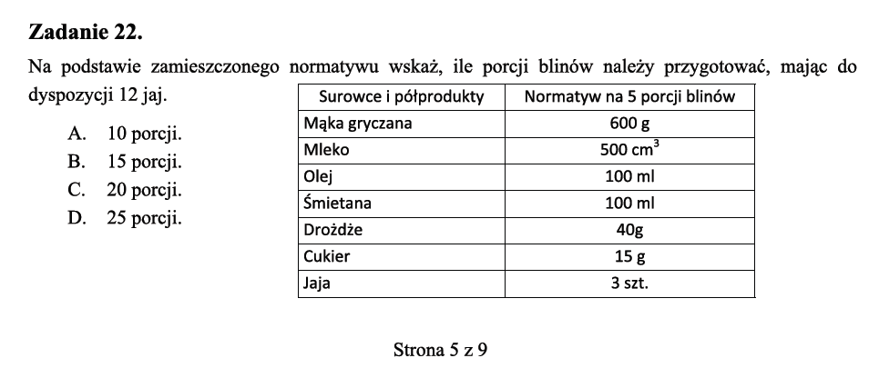
KORELACJA Z MATEMATYKĄ
Uczeń odczytuje i interpretuje dane przedstawione w postaci diagramów, wykresów i tabel. - IV etap nauczania

Slide 14
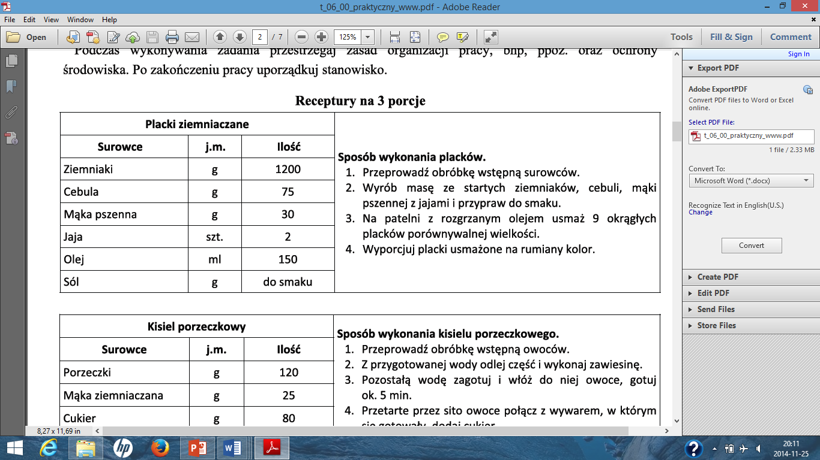
Umiejętności praktyczne:
- ważenie
- odmierzanie produktów

Slide 15
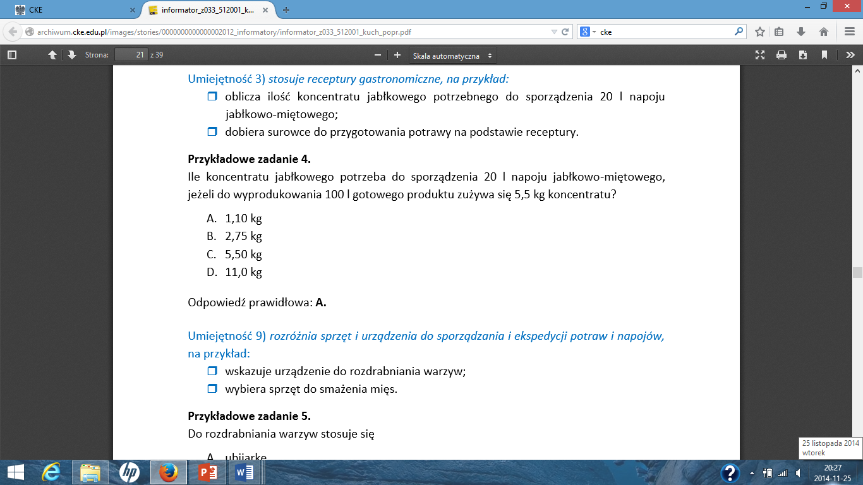
Uczeń stosuje obliczenia na liczbach wymiernych do rozwiązywania problemów w kontekście praktycznym – umiejętność z gimnazjum

Slide 16
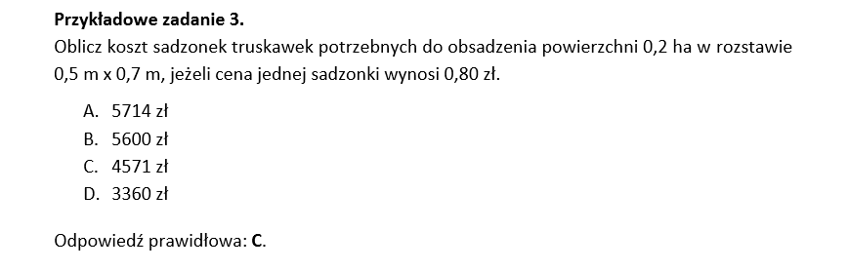
- Uczeń oblicza pola i obwody trójkątów i czworokątów
- zamienia jednostki pola
- stosuje obliczenia na liczbach wymiernych do rozwiązywania problemów w kontekście praktycznym – umiejętności z gimnazjum

Slide 17
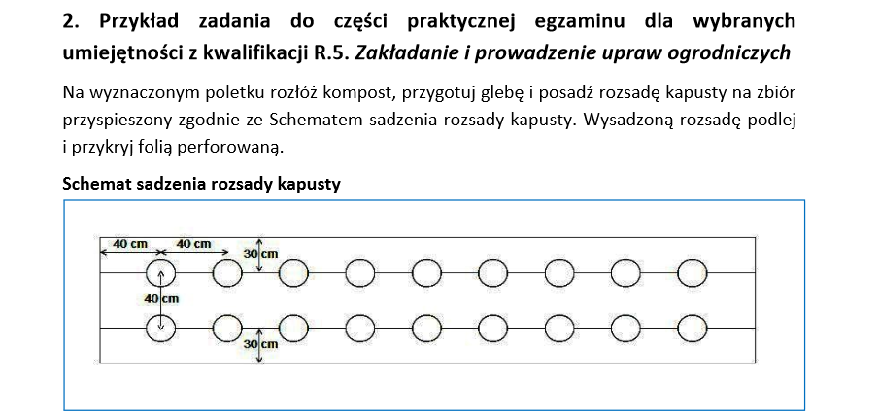
Uczeń mierzy długość odcinka z dokładnością do 1 milimetra – SP
Uczeń odczytuje i interpretuje dane przedstawione w postaci diagramów, wykresów i tabel. - IV etap nauczania

Slide 18
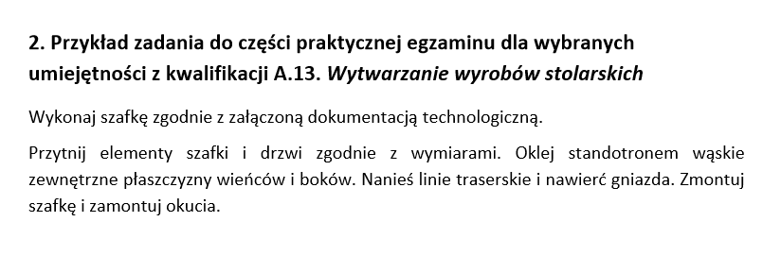
Uczeń mierzy długość odcinka z dokładnością do 1 milimetra - SP

Slide 19
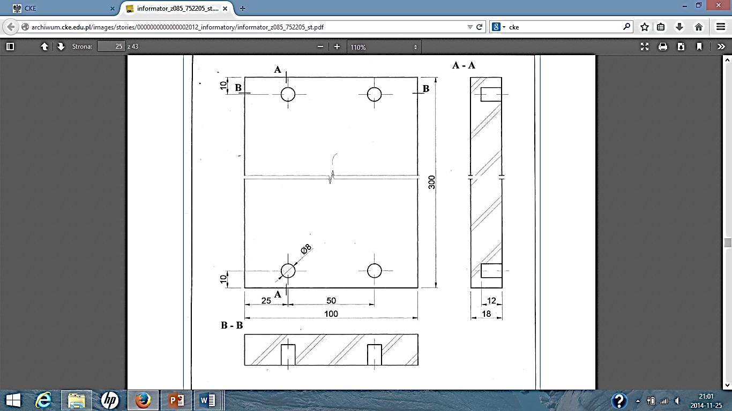

Slide 20
Umiejętności przydatne w zadaniach zawodowych:
Wykonywanie działań pisemnych na liczbach dziesiętnych
Obliczenia procentowe
Ważenie produktów
Mierzenie odcinków
Obliczanie pola prostokąta
Zamiana jednostek (długości, pola, masy, objętości)

Slide 21
Można je ćwiczyć dodatkowo
Na zajęciach:
dydaktyczno – wyrównawczych
korekcyjno – kompensacyjnych
w ramach godzin z art.42

Slide 22
Ponadto na większości zajęć edukacyjnych (w miarę możliwości) powinno się ćwiczyć
czytanie tekstu
analizowanie poleceń
wyszukiwanie informacji (różnych) w różnego rodzaju źródłach (tabele, wykresy, tekst, rysunki)

